Slide 1

第 2 章

Slide 2

教学重点
重点掌握常用指令功能及应用
常用传送指令
加减法指令
逻辑运算和移位指令
控制转移指令
字符（串）输入输出功能调用

Slide 3
什么是指令系统
计算机的指令系统就是指该计算机能够执行的全部指令的集合
每种计算机都有它支持的指令集合
16位8086指令系统是Intel 80x86系列微处理器指令系统的基础

Slide 4
8086指令系统概述
Intel 8086指令系统共有117条基本指令，可分成6个功能组
  ① 数据传送类指令
  ② 算术运算类指令
  ③ 位操作类指令
  ④ 串操作类指令
  ⑤ 控制转移类指令
  ⑥ 处理机控制类指令
如何学习

Slide 5
学习指令的注意事项
指令的功能——该指令能够实现何种操作。通常指令助记符就是指令功能的英文单词或其缩写形式
指令支持的寻址方式——该指令中的操作数可以采用何种寻址方式
指令对标志的影响——该指令执行后是否对各个标志位有影响，以及如何影响
其他方面——该指令其他需要特别注意的地方，如指令执行时的约定设置、必须预置的参数、隐含使用的寄存器等

Slide 6

汇编语言指令格式
由4部分组成：
标号:指令助记符 目的操作数,源操作数 ；注释
标号表示该指令在主存中的逻辑地址
每个指令助记符就代表一种指令
目的和源操作数表示参与操作的对象
注释是对该指令或程序段功能的说明

Slide 7
教学提示
全面而准确地理解每条指令的功能和应用，是编写汇编语言程序的关键
逐个展开指令

Slide 8
2.1 数据传送类指令
数据传送是计算机中最基本、最重要的一种操作
传送指令也是最常使用的一类指令
传送指令把数据从一个位置传送到另一个位置
除标志寄存器传送指令外，均不影响标志位
重点掌握
  MOV XCHG XLAT PUSH POP LEA

Slide 9

2.1.1 通用数据传送指令
提供方便灵活的通用传送操作
有3条指令
MOV
XCHG
XLAT
MOV
XCHG
XLAT

Slide 10

1. 传送指令MOV（move）
MOV
把一个字节或字的操作数从源地址传送至目的地址
MOV reg/mem,imm
；立即数送寄存器或主存
例题2.1
MOV reg/mem/seg,reg
；寄存器送（段）寄存器或主存
例题2.2
MOV reg/seg,mem
；主存送（段）寄存器
例题2.3
MOV reg/mem,seg
；段寄存器送寄存器或主存
例题2.5

Slide 11



MOV
例2.1：立即数传送
mov al,4 ；al←4，字节传送
mov cx,0ffh ；cx←00ffh，字传送
mov si,200h ；si←0200h，字传送
mov byte ptr [si],0ah
；byte ptr 说明是字节操作
mov word ptr [si+2],0bh
；word ptr 说明是字操作
注意立即数是字节量还是字量
明确指令是字节操作还是字操作

Slide 12
MOV
例2.2：寄存器传送
mov ax,bx ；ax←bx，字传送
mov ah,al ；ah←al，字节传送
mov ds,ax ；ds←ax，字传送
mov [bx],al ；[bx]←al，字节传送

Slide 13
MOV
例2.3：存储器传送
mov al,[bx]
mov dx,[bp] ；dx←ss:[bp]
mov es,[si] ；es←ds:[si]
不存在存储器向存储器的传送指令

Slide 14
MOV
例2.5：段寄存器传送
mov [si],ds
mov ax,es ；ax←es
mov ds,ax ；ds←ax←es
对段寄存器的操作有一些限制

Slide 15
MOV指令传送功能
立即数
存
储
器
通用寄存器
AX BX CX DX
BP SP SI DI
段寄存器
CS DS ES SS
MOV也并非任意传送

Slide 16
非法传送种种
两个操作数的类型不一致
  例如源操作数是字节，而目的操作数是字；或相反
两个操作数不能都是存储器
  传送指令很灵活，但主存之间的直接传送却不允许
段寄存器的操作有一些限制
  段寄存器属专用寄存器，对他们的操作能力有限
示例
示例
示例

Slide 17
两个操作数的类型要一致
绝大多数双操作数指令，除非特别说明，目的操作数与源操作数必须类型一致，否则为非法指令
MOV AL,050AH
；非法指令：050Ah为字，而AL为字节
寄存器有明确的字节或字类型，有寄存器参与的指令其操作数类型就是寄存器的类型
对于存储器单元与立即数同时作为操作数的情况，必须显式指明；byte ptr指示字节类型，word ptr指示字类型

Slide 18
两个操作数不能都是存储器
8086指令系统不允许两个操作数都是存储单元（除串操作指令），要实现这种传送，可通过寄存器间接实现
mov ax,buffer1
；ax←buffer1（将buffer1内容送ax）
mov buffer2,ax
；buffer2←ax
；这里buffer1和buffer2是两个字变量
；实际表示直接寻址方式

Slide 19
要小心段寄存器的操作
不允许立即数传送给段寄存器
  MOV DS,100H
  ；非法指令：立即数不能传送段寄存器
不允许直接改变CS值
  MOV CS,[SI] ；不允许使用的指令
不允许段寄存器之间的直接数据传送
  MOV DS,ES
  ；非法指令：不允许段寄存器间传送

Slide 20
2. 交换指令XCHG（exchange）
XCHG
把两个地方的数据进行互换
XCHG reg,reg/mem
；reg ↔ reg/mem
寄存器与寄存器之间对换数据
寄存器与存储器之间对换数据
不能在存储器与存储器之间对换数据
例题2.6
例题2.7

Slide 21
XCHG
例2.6：寄存器间交换
mov ax,1234h ；ax=1234h
mov bx,5678h ；bx=5678h
xchg ax,bx
；ax=5678h，bx=1234h
xchg ah,al ；ax=7856h

Slide 22
XCHG
例2.7：寄存器与存储器交换
xchg ax,[2000h] ；字交换
；等同于 xchg [2000h],ax
xchg al,[2000h] ；字节交换
；等同于 xchg [2000h],al

Slide 23
3. 换码指令XLAT（translate）
XLAT
将BX指定的缓冲区中、AL指定的位移处的一个字节数据取出赋给AL
XLAT ；al←ds:[bx+al]
例题2.8
换码指令执行前：
  在主存建立一个字节量表格，内含要转换成的目的代码
  表格首地址存放于BX，AL存放相对表格首地址的位移量
换码指令执行后：
  将AL寄存器的内容转换为目标代码

Slide 24
XLAT
例2.8：代码转换
mov bx,100h
mov al,03h
xlat
换码指令没有显式的操作数，但使用了BX和AL；因为换码指令使用了隐含寻址方式——采用默认操作数

Slide 25
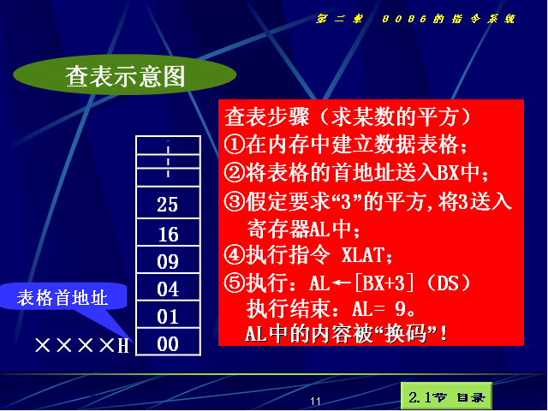

Slide 26
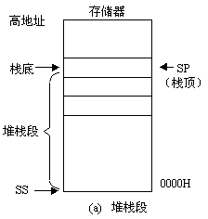
2.1.2 堆栈操作指令
第 2 章
堆栈是一个“后进先出FILO”（或说“先进后出FILO”）的主存区域，位于堆栈段中；SS段寄存器记录其段地址
堆栈只有一个出口，即当前栈顶；用堆栈指针寄存器SP指定
栈顶是地址较小的一端（低端），栈底不变

Slide 27
堆栈和队列
堆栈：按照后进先出(LIFO)的原则组织的存储器空间（栈）
队列：按照先进先出(FIFO)的原则组织的存储器空间
LIFO
FIFO

Slide 28
堆栈的操作
堆栈只有两种基本操作：进栈和出栈，对应两条指令PUSH和POP
PUSH
；进栈指令先使堆栈指针SP减2，然后把一个字操作数存入堆栈顶部
POP
；出栈指令把栈顶的一个字传送至指定的目的操作数，然后堆栈指针SP加2

Slide 29
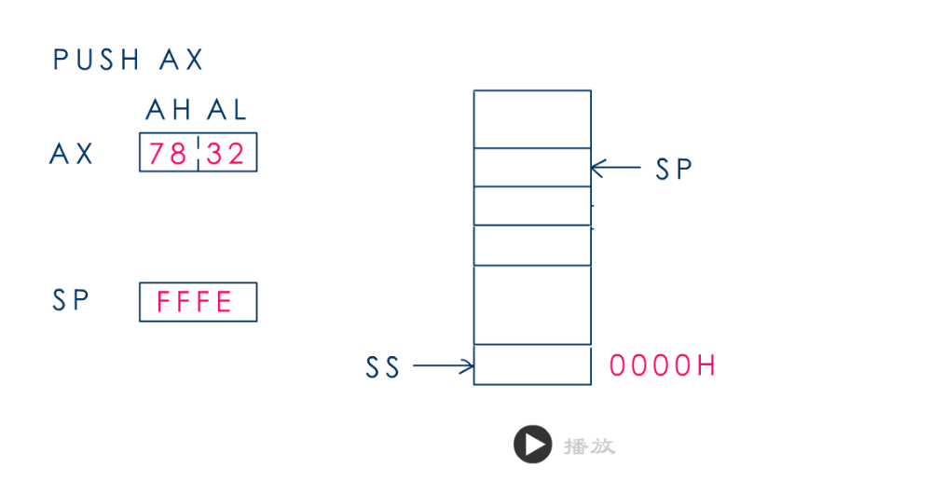
1. 进栈指令PUSH
第 2 章
PUSH
PUSH r16/m16/seg
；SP←SP－2
；SS:[SP]←r16/m16/seg
push ax
push [2000h]

Slide 30
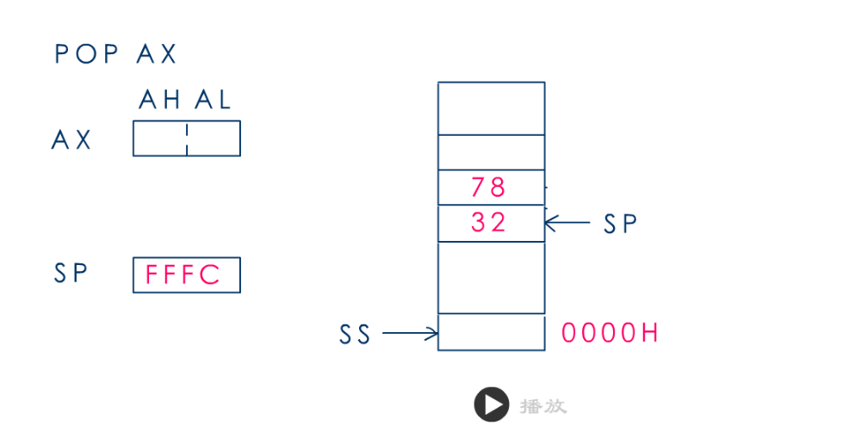
2. 出栈指令POP
第 2 章
POP
POP r16/m16/seg
；r16/m16/seg←SS:[SP]
；SP←SP＋2
pop ax
pop [2000h]

Slide 31
堆栈的特点
堆栈操作的单位是字，进栈和出栈只对字量
字量数据从栈顶压入和弹出时，都是低地址字节送低字节，高地址字节送高字节
堆栈操作遵循先进后出原则，但可用存储器寻址方式随机存取堆栈中的数据
堆栈常用来
  临时存放数据
  传递参数
  保存和恢复寄存器
例题2.11

Slide 32
例2.11：现场保护恢复
push ax ；进入子程序后
push bx
push ds
...
pop ds ；返回主程序前
pop bx
pop ax

Slide 33
2.1.3 标志传送指令
标志寄存器传送指令用来传送标志寄存器FLAGS的内容
标志位操作指令直接对CF、DF、IF标志进行复位或置位

Slide 34
1. 标志寄存器传送
标志寄存器传送指令用来传送标志寄存器FLAGS的内容，方便进行对各个标志位的直接操作
有2对4条指令
  低8位传送：LAHF和SAHF
  16位传送：PUSHF和POPF

Slide 35
标志低字节进出AH指令
第 2 章
LAHF
；AH←FLAGS的低字节
LAHF指令将标志寄存器的低字节送寄存器AH
SF/ZF/AF/PF/CF状态标志位分别送入AH的第7/6/4/2/0位，而AH的第5/3/1位任意
SAHF
；FLAGS的低字节←AH
SAHF将AH寄存器内容送FLAGS的低字节
用AH的第7/6/4/2/0位相应设置SF/ZF/AF/ PF/CF标志

Slide 36
标志寄存器进出堆栈指令
第 2 章
PUSHF
；SP←SP－2
；SS:[SP]←FLAGS
PUSHF指令将标志寄存器的内容压入堆栈，同时栈顶指针SP减2
POPF
；FLAGS←SS:[SP]
；SP←SP＋2
POPF指令将栈顶字单元内容送标志寄存器，同时栈顶指针SP加2
例题2.12

Slide 37
例2.12：置位单步标志
pushf ；保存全部标志到堆栈
pop ax ；从堆栈中取出全部标志
or ax,0100h ；设置D8=TF=1，
；ax其他位不变
push ax ；将ax压入堆栈
popf ；FLAGS←AX
；将堆栈内容取到标志寄存器

Slide 38
2. 标志位操作
标志位操作指令直接对CF、DF、IF标志进行复位或置位，常用于特定的情况
对标志位进行设置的指令
  CLC STC CMC
  CLD STD
  CLI STI

Slide 39
进位标志操作指令
用于任意设置进位标志
CLC ；复位进位标志：CF←0
STC ；置位进位标志：CF←1
CMC ；求反进位标志：CF←～CF

Slide 40
方向标志操作指令
串操作指令中，需要使用
CLD ；复位方向标志：DF←0
STD ；置位方向标志：DF←1

Slide 41
中断标志操作指令
在编写中断服务程序时，需要控制可屏蔽中断的允许和禁止
CLI ；复位中断标志：IF←0
STI ；置位中断标志：IF←1

Slide 42
2.1.4 地址传送指令
地址传送指令将存储器单元的逻辑地址送至指定的寄存器
  有效地址传送指令 LEA
  指针传送指令 LDS和LES
注意不是获取存储器单元的内容

Slide 43
有效地址传送指令LEA（load EA）
LEA
将存储器操作数的有效地址传送至指定的16位寄存器中
LEA r16,mem
；r16←mem的有效地址EA
例题2.13

Slide 44
LEA
例2.13：获取有效地址
mov bx,0400h
mov si,3ch
lea bx,[bx+si+0f62h]
；BX＝0400h＋003ch＋0f62h＝139EH
获得主存单元的有效地址；不是物理地址，也不是该单元的内容
可以实现计算功能

Slide 45
指针传送指令
第 2 章
LDS r16,mem
；r16←mem，
；DS←mem+2
LDS指令将主存中mem指定的字送至r16，并将mem的下一字送DS寄存器
LES r16,mem
；r16←mem，
；ES←mem+2
LES指令将主存中mem指定的字送至r16，并将mem的下一字送ES寄存器
例题2.14

Slide 46
例2.14：地址指针传送
mov word ptr [3060h],0100h
mov word ptr [3062h],1450h
les di,[3060h] ；es=1450h，di=0100h
lds si,[3060h] ；ds=1450h，si=0100h
mem指定主存的连续4个字节作为逻辑地址（32位的地址指针），送入DS:r16或ES:r16

Slide 47
2.1.5 输入输出指令
8086通过输入输出指令与外设进行数据交换；呈现给程序员的外设是端口（Port）即I/O地址
8086用于寻址外设端口的地址线为16条，端口最多为2¹⁶＝65536（64K）个，端口号为0000H～FFFFH
每个端口用于传送一个字节的外设数据

Slide 48
输入输出寻址方式
8086的端口有64K个，无需分段，设计有两种寻址方式
直接寻址：只用于寻址00H～FFH前256个端口，操作数i8表示端口号
间接寻址：可用于寻址全部64K个端口，DX寄存器的值就是端口号
对大于FFH的端口只能采用间接寻址方式

Slide 49
输入指令IN
IN
将外设数据传送给CPU内的AL/AX
IN AL,i8
；字节输入：AL←I/O端口（i8直接寻址）
IN AL,DX
；字节输入：AL←I/O端口（DX间接寻址）
IN AX,i8
；字输入：AX←I/O端口（i8直接寻址）
IN AX,DX
；字输入：AX←I/O端口（DX间接寻址）
例题2.15

Slide 50
IN
例2.15：输入字量
；直接寻址，字节量输入
in al,21h
mov ah,al
in al,20h
；直接寻址，字量输入
in ax,20h
；间接寻址，字量输入
mov dx,20h
in ax,dx
两段功能相同
字量数据传送实际上实现了连续的两个端口地址的字节量传送

Slide 51
输出指令OUT
OUT
将CPU内的AL/AX数据传送给外设
OUT i8,AL
；字节输出：I/O端口←AL（i8直接寻址）
OUT DX,AL
；字节输出：I/O端口←AL（DX间接寻址）
OUT i8,AX
；字输出：I/O端口←AX（i8直接寻址）
OUT DX,AX
；字输出：I/O端口←AX（DX间接寻址）
例题2.16

Slide 52
OUT
例2.16：输出字节量
；间接寻址，字节量输出
mov dx,3fch
mov al,80h
out dx,al

Slide 53
debug 清除CMOS密码
-o 70 10 "往CMOS的地址为10的字节写数据"
-o 71 11 "写入11H"
-q
现在我们也可以编一个10字节的程序来实现该功能：
debug
-a
xxxx:0100 mov al,33
xxxx:0102 out 70,al
xxxx:0104 mov al,44
xxxx:0106 out 71,al
xxxx:0108 int 20
xxxx:010A
-r cx
cx 0000:0a
-n decmos.com
-w
-q

Slide 54
更改时钟频率的变速齿轮
修改系统时钟频率:
mov al, 34h //写入8253控制寄存器
out 43h,al
mov ax,Count //count定时值
out 40h,al //写定时值低位
mov al,ah
out 40h,al //写定时值高位

Slide 55
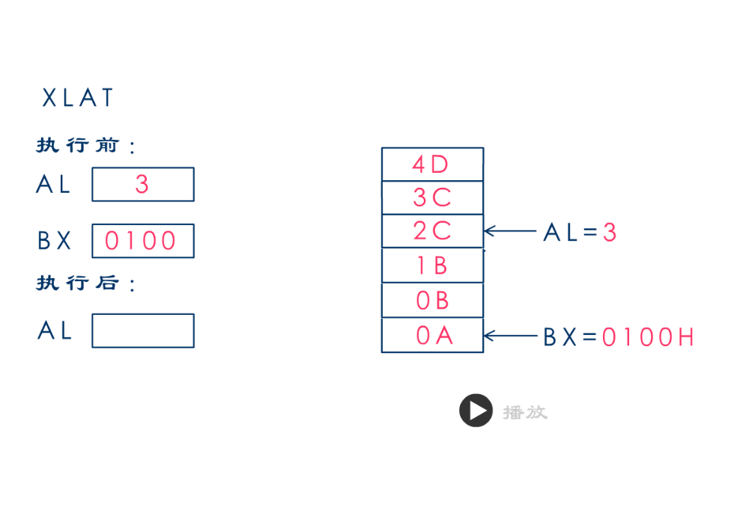
XLAT指令

Slide 56
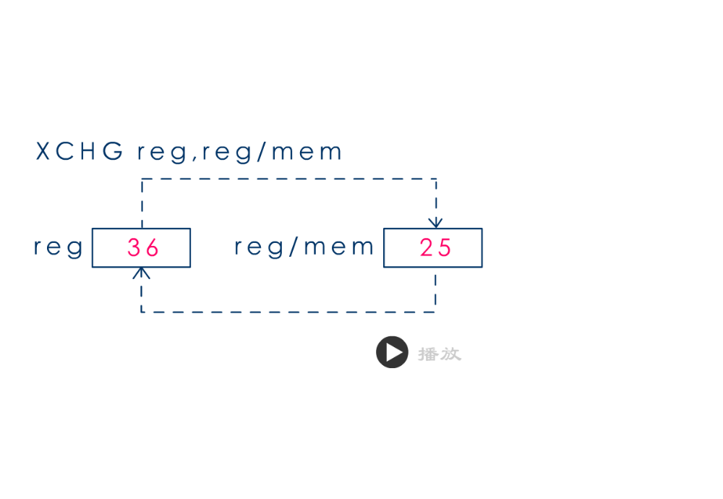
XCHG指令

Slide 57
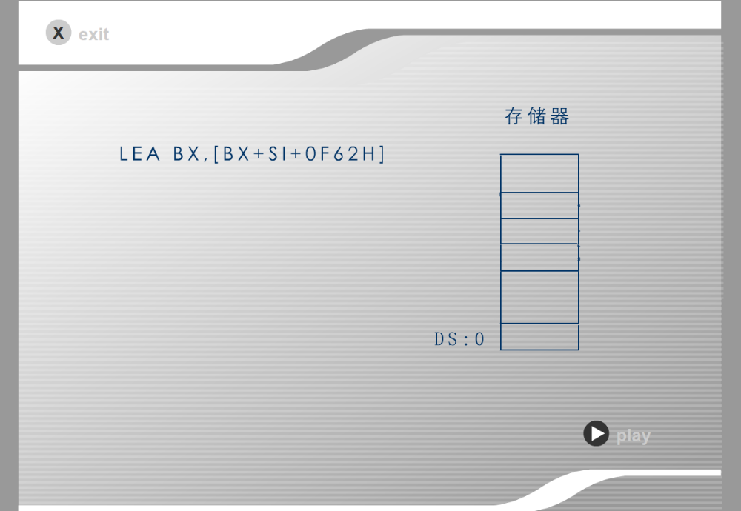
LEA指令

Slide 58
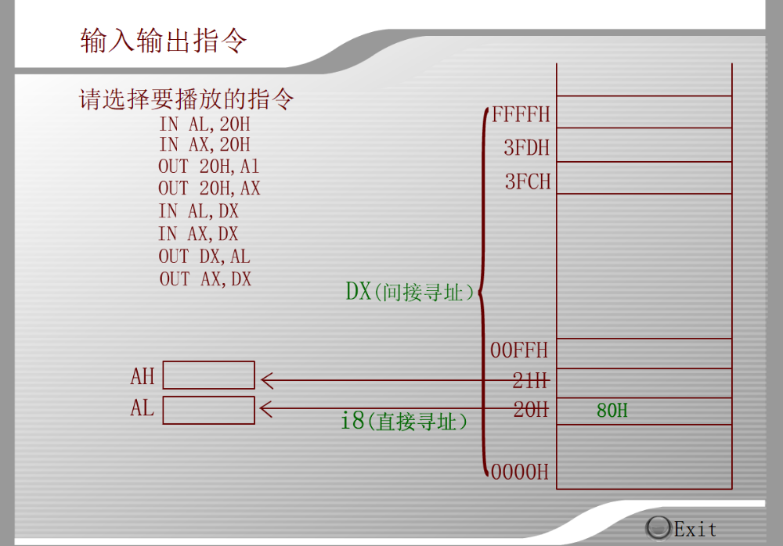
IN和OUT指令

Slide 59

课间休息

